Slide 1





Вълшебството на публичната изява и сторителинг

Slide 2
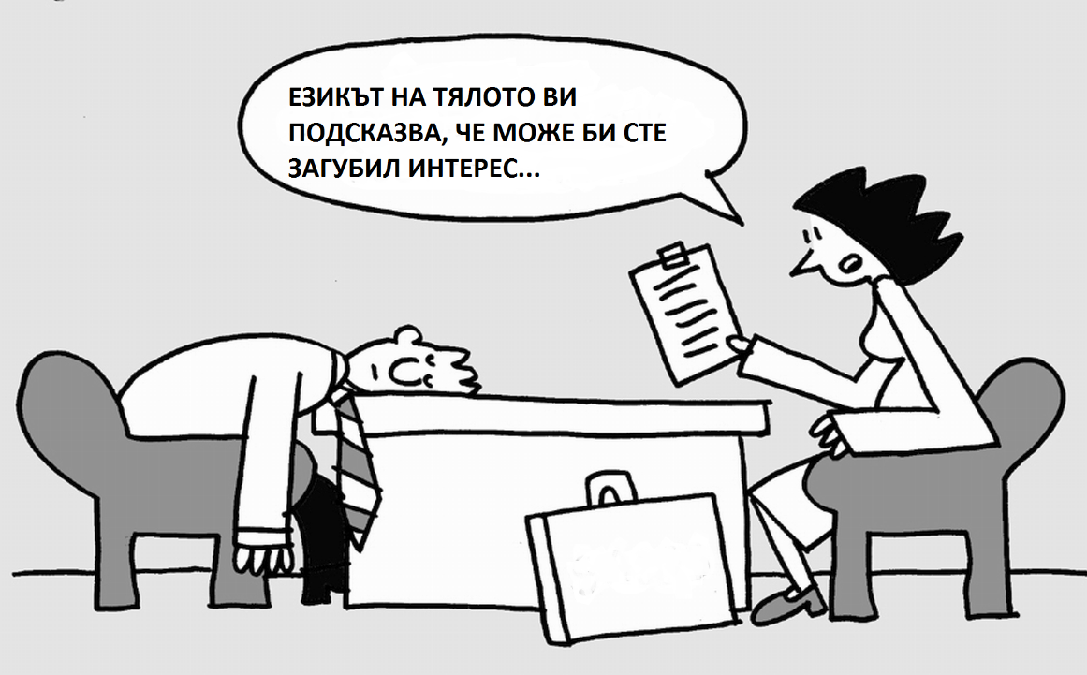

Slide 3
Ефект на комуникацията
7% = Думи (Съзнателно)
38% = Тон на Гласа (Подсъзнателно)
55% = Физиология (Подсъзнателно)

Slide 4
7-те наблюдаеми
Зрителен контакт
Мимики на лицето
Жестове
Тон, скорост, височина на говорене
Стойка
Облекло
Думи

Slide 5
Процес на създаване на история
Обмислете аудиторията
Изберете медията
Дефинирайте основното послание
Насочете историята
  Действие
  Разказ за себе си
  Ценности
  Знание
Внедрете последваща задача

Slide 6



Slide 7
7-те принципа на сторителинга
Потопете аудиторията си в история.
Разказвайте лични истории.
Създайте напрежение.
Съживете героите.
Показвайте. Не казвайте.
Включете нещо, което ще запомнят.
Завършете с позитивен извод.

Slide 8
Структура на презентация

Slide 9
Структура на презентация
Отваряне
Креативно отваряне
Тема
Подтема 1
Подтема 2
Подтема 3
Мини отваряне
Мини изложение
Мини заключение
Мини отваряне
Мини изложение
Мини заключение
Мини отваряне
Мини изложение
Мини заключение
Обобщение
Обобщение
Обобщение
Заключение

Slide 10
Създаване на презентация
Отваряне
Креативно отваряне
Тема
Подтема 1
Подтема 2
Подтема 3
Мини отваряне
Мини изложение
Мини заключение
Мини отваряне
Мини изложение
Мини заключение
Мини отваряне
Мини изложение
Мини заключение
Обобщение
Обобщение
Обобщение
Заключение

Slide 11

Завършете с позитивен извод
Въпроси?

Slide 12

Как да формулираме и да си поставяме цели

Slide 13

Целеполагане
S – specific, significant, stretching;
M – measurable, meaningful, motivational, manageable;
A – attainable, achievable, acceptable, ambitious, action-oriented, agreed upon;
R – realistic, relevant, reasonable, rewarding, result-oriented;
T – timely, time bound, tangible, trackable.
S (Specific) – Целта следва да е специфична;
M (Measurable) – Целта следва да е измерима;
A (Accepted by you and/or others) – Целта следва да е приета от хората, които ще работят по нея;
R (Realistic) – Целта следва да е реалистична;
T (Time-bound) – Целта следва да е ориентирана във времето, т.е. с някакъв краен срок.
E (Ethical) – Целта следва да е етична;
R (Recorded) – Целта следва да е записана на хартия

Slide 14
Добре оформени цели
Заявена с положителни езикови конструкции
Под вашия контрол / влияние
Измерима чрез сетивата
Екологична
Точно оформена – с ясна времева рамка

Slide 15

С пожелание за успех!!!

